Slide 1
Junio 11 de 2024
Comportamiento del IPC
de alimentos y bebidas
no alcohólicas Mayo de 2024

Slide 2
IPC división de alimentos y bebidas no alcohólicas en Mayo de 2024 Variación mensual, año corrido y anual (2023-2024)
En mayo el IPC de la división de los alimentos y bebidas no alcohólicas registró una variación de 0,51% con respecto al mes anterior.
En lo corrido del año (enero - mayo), el precio de los alimentos y bebidas no alcohólicas presentó una variación de 3,48% con respecto a diciembre del año anterior.
En mayo de 2024 el precio de los alimentos y bebidas no alcohólicas presentó una variación de 4,40% en comparación con mayo de 2023.
Fuente: DANE. Cálculos UPRA

Slide 3
Variación mensual por división de gasto mayo 2024
En mayo, la división de alimentos y bebidas no alcohólicas registró un aumento de 0,51% con respecto al mes de abril, y se ubicó 0,08 puntos porcentuales por encima de la variación nacional (0,43%) siendo la tercera división con mayor variación este mes.
Fuente: DANE. Cálculos UPRA

Slide 4
Variación mensual IPC total vs IPC alimentos y bebidas no alcohólicas Mayo (2022-2024)
0,51%
fue la variación mensual del IPC de alimentos y bebidas no alcohólicas
respecto al mismo mes del año pasado, cuando fue de -0,85%
En mayo de 2024
+1,36 p.p.
Fuente: DANE. Cálculos UPRA

Slide 5

Comportamiento mensual de los precios al consumidor de los principales alimentos en mayo de 2024
Producto | Variación (%) | Contribución (p.p)*
Papas | 20,47 | 0,489
Plátanos | 4,55 | 0,090
Hortalizas y legumbres frescas | 2,10 | 0,060
Carne de aves | 0,60 | 0,047
Tomate de árbol | 9,90 | 0,046
Carne de res y derivados | 0,29 | 0,036
Cebolla | 2,66 | 0,030
Moras | 5,50 | 0,029
Bananos | 4,98 | 0,020
Huevos | 0,38 | 0,016
Durante el mes de mayo de 2024 los alimentos con mayor contribución al aumento de precios fueron:
Fuente: DANE. Cálculos UPRA . *Contribución en el IPC de alimentos y bebidas no alcohólicas

Slide 6

Comportamiento mensual de los precios al consumidor
de los principales alimentos
en mayo de 2024
Producto | Variación (%) | Contribución (p.p)*
Frutas frescas | -2,94 | -0,209
Tomate | -11,20 | -0,157
Naranjas | -9,92 | -0,054
Zanahoria | -13,91 | -0,048
Carne de cerdo y derivados | -0,71 | -0,021
Leche | -0,26 | -0,019
Productos de rio y mar (incluye congelados y enlatados) | -0,45 | -0,016
Aceites comestibles | -0,44 | -0,013
Maíz y sus derivados | -2,04 | -0,007
Arracacha, ñame y otros tubérculos | -2,04 | -0,005
Durante el mes de mayo de 2024 los alimentos con mayor contribución a la disminución de precios fueron:
Fuente: DANE. Cálculos UPRA *Contribución en el IPC de alimentos y bebidas no alcohólicas

Slide 7
Variación año corrido por divisiones de gasto mayo 2024
En lo corrido del año hasta mayo, y con respecto a diciembre del año anterior, la división de alimentos y bebidas no alcohólicas registró un aumento de 3,48%, ubicándose 0,3 puntos porcentuales por debajo de la variación nacional (3,78%) siendo la sexta división con menor variación en el año.
Fuente: DANE. Cálculos UPRA

Slide 8
Variación año corrido IPC de alimentos y bebidas no alcohólicas Enero-mayo (2022-2024)
respecto al mismo periodo del año pasado, cuando fue de 4,08%
fue la variación año corrido del IPC de alimentos y bebidas no alcohólicas
En mayo de 2024
3,48%
-0,60 p.p.
Fuente: DANE. Cálculos UPRA

Slide 9
Comportamiento año corrido de los precios al consumidor de los principales alimentos Mayo de 2024
Producto | Variación (%) | Contribución (p.p)*
Frutas frescas | 21,07 | 1,236
Papas | 28,56 | 0,657
Hortalizas y legumbres frescas | 16,85 | 0,433
Tomate de árbol | 56,11 | 0,188
Moras | 31,69 | 0,138
Naranjas | 35,71 | 0,132
Carne de aves | 1,29 | 0,104
Arroz | 1,69 | 0,099
Plátanos | 4,50 | 0,091
Quesos y productos afines | 2,57 | 0,076
En lo corrido del año los alimentos con mayor contribución al aumento de precio fueron:
Fuente: DANE. Cálculos UPRA . *Contribución en el IPC de alimentos y bebidas no alcohólicas

Slide 10
Comportamiento año corrido de los precios al consumidor
de los principales alimentos
Mayo de 2024
Producto | Variación (%) | Contribución (p.p)*
Huevos | -6,30 | -0,295
Aceites comestibles | -5,65 | -0,181
Cebolla | -6,03 | -0,076
Tomate | -5,32 | -0,072
Yuca para consumo en el hogar | -8,25 | -0,047
Legumbres secas | -2,43 | -0,039
Maíz y sus derivados | -9,63 | -0,037
Carne de cerdo y derivados | -1,03 | -0,031
Pastas alimenticias | -0,86 | -0,006
Arracacha, ñame y otros tubérculos | -0,84 | -0,002
En lo corrido del año los alimentos con mayor contribución a la disminución de precios fueron:
Fuente: DANE. Cálculos UPRA *Contribución en el IPC de alimentos y bebidas no alcohólicas

Slide 11
Variación anual por divisiones de gasto mayo 2024
En el mes de mayo de 2024, y con respecto al mismo mes del año anterior, la división de alimentos y bebidas no alcohólicas registró un aumento de 4,40%, ubicándose 2,76 puntos porcentuales por debajo de la variación nacional (7,16%), siendo la quinta división con menor variación en este periodo.
Fuente: DANE. Cálculos UPRA

Slide 12
Variación anual IPC de alimentos y bebidas no alcohólicas Mayo (2021-2024)
4,40%
fue la variación anual del IPC de alimentos y bebidas no alcohólicas
-11,26 p.p.
respecto al mismo periodo del año pasado, cuando fue de 15,66%
En mayo de 2024
Fuente: DANE. Cálculos UPRA

Slide 13
Comportamiento anual de los precios al consumidor de los principales alimentos Mayo (2024/2023)
Producto | Variación (%) | Contribución (p.p)*
Frutas frescas | 24,54 | 1,412
Papas | 37,34 | 0,812
Carne de aves | 5,50 | 0,430
Tomate | 42,80 | 0,387
Hortalizas y legumbres frescas | 12,03 | 0,325
Moras | 37,93 | 0,159
Carne de res y derivados | 1,05 | 0,136
Leche | 1,54 | 0,115
Quesos y productos afines | 2,88 | 0,086
Otros derivados de la leche | 5,06 | 0,071
En los últimos 12 meses los alimentos con mayor contribución al aumento de precio fueron:
Fuente: DANE. Cálculos UPRA . *Contribución en el IPC de alimentos y bebidas no alcohólicas

Slide 14
Comportamiento anual de los precios al consumidor
de los principales alimentos
Mayo (2024/2023)
Producto | Variación (%) | Contribución (p.p)*
Plátanos | -22,09 | -0,606
Aceites comestibles | -15,63 | -0,564
Legumbres secas | -12,73 | -0,231
Huevos | -3,57 | -0,164
Yuca para consumo en el hogar | -22,03 | -0,149
Maíz y sus derivados | -22,85 | -0,104
Arroz | -0,79 | -0,048
Cebolla | -2,26 | -0,027
Pan | -0,42 | -0,019
Zanahoria | -5,19 | -0,017
En los últimos 12 meses los alimentos con mayor contribución a la disminución de precio fueron:
Fuente: DANE. Cálculos UPRA *Contribución en el IPC de alimentos y bebidas no alcohólicas

Slide 15
Variación anual del IPC de los alimentos con mayor contribución en mayo
2020
2021
2022
2023
2021
2022
2023
2020
2021
2022
2023
2020
2021
2022
2023
Fuente: DANE. Cálculos UPRA

Slide 16
Variación anual del IPC de los alimentos con mayor contribución en mayo
2020
2021
2022
2023
2020
2021
2022
2023
2020
2021
2022
2023
2020
2021
2022
2023

Slide 17
Variación anual IPC alimentos y bebidas no alcohólicas vs. TRM 23 años: mayo de 2001– mayo de 2024
Fuente IPC: DANE. Cálculos UPRA Fuente TRM: Superintendencia Financiera de Colombia - SFC

Slide 18
Junio 11 de 2024
Comparativo IPC
de alimentos y bebidas
no alcohólicas
Otros países Abril de 2024
Índice de precios de los alimentos de la FAO
Mayo de 2024

Slide 19
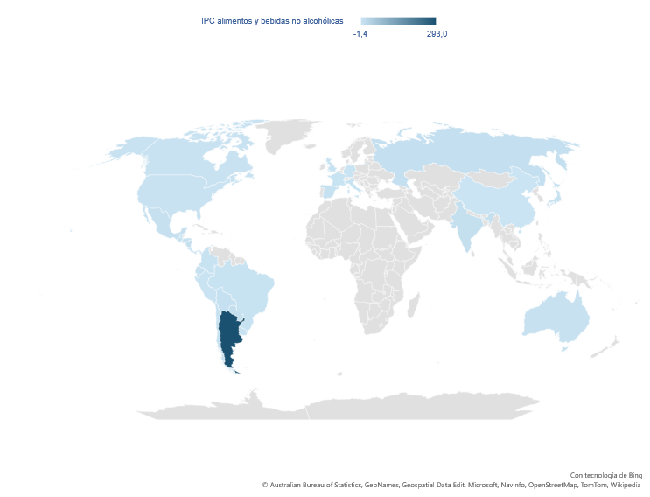
Variación anual alimentos y bebidas no alcohólicas principales países de referencia abril de 2024*
Indicadores internacionales: https://datosmacro.expansion.com/ipc y https://es.tradingeconomics.com/
*No se incluyó Venezuela al no contar con información oficial actualiza

Slide 20
IPC total y de alimentos y bebidas no alcohólicas países región
Variación anual
IPC total abril de 2024
Variación anual alimentos y bebidas no alcohólicas abril de 2024
Indicadores internacionales: https://datosmacro.expansion.com/ipc y https://es.tradingeconomics.com/
No se incluyó Venezuela al no contar con información oficial actualiza

Slide 21
La variación del índice muestra como la inflación mundial de los alimentos sigue cediendo
Variación anual del índice de precios de los alimentos de la FAO y sus grupos de productos básicos
Mayo de 2024 (precios internacionales)
Fuente: FAO Food Price Index en https://www.fao.org/worldfoodsituation/foodpricesindex/es.
Notes:
El índice de precios de los alimentos de la FAO consiste en una medida de la variación mensual de los precios internacionales de cinco grupos de productos básicos: cereales, aceites vegetales, productos lácteos, carne y azúcar. Estos se ponderan con las cuotas medias de exportación para un periodo determinado.

Slide 22

Junio 11 de 2024
Gracias
Visita nuestro portal
upra.gov.co

